Slide 1
INTRODUCCIÓN A LA INGENIERÍA EN COMPUTACIÓN E INFORMÁTICA
PROFESOR: ALEJANDRO ANTONIO SANHUEZA OLAVE
Alejandro.Sanhueza@ucentral.cl

Slide 2
INTRODUCCIÓN A LA INGENIERÍA EN COMPUTACIÓN E INFORMÁTICA
EVALUACIONES:
35%
35%
30%

Slide 3
Ingeniería Civil en Computación e Informática
de la Universidad Central de la Central
PERFIL DE EGRESO

Slide 4
Perfil de Egreso del Ingeniero(a) Civil en Computación e Informática de la Universidad Central de Chile
“Los Ingenieros Civiles en Computación e Informática de la Universidad Central de Chile son capaces de asumir un rol activo en la integración de equipos de trabajo multidisciplinarios, en la transferencia de tecnologías de la información y comunicaciones, y en la adquisición permanente de nuevos conocimientos. Están altamente capacitados para analizar, seleccionar, diseñar, construir, administrar y mantener sistemas de información integrales, que permitan entregar soluciones para mejorar el cometido industrial. Poseen amplios conocimientos del uso más eficiente de las tecnologías, orientándolas a aumentar la eficiencia organizacional y la calidad de vida de las personas. Están capacitados para evaluar alternativas de emprendimiento y auto motivados para adquirir y aplicar nuevos conocimientos, acordes a los avances científicos y tecnológicos, actuando como agente innovador en bien de la sociedad y del medio ambiente”

Slide 5
Áreas de Dominio del Ingeniero(a) Civil en Computación e Informática de la Universidad Central de Chile
1. Desarrollo de Sistemas de Computación e Informática
Dice relación con el desarrollo, gestión y mantención de sistemas de información integrales, que permitan entregar soluciones para mejorar el cometido de una organización
Competencias Asociadas
1.1 Genera propuestas factibles de solución a una problemática en el campo de la Ingeniería de Computación e Informática, en el contexto de diversas organizaciones, de acuerdo al estado del arte de la tecnología y requerimientos asociados para mejorar el cometido de las mismas
1.2 Aplica normas de diseño y calidad para el desarrollo de soluciones computacionales e informáticas en el ámbito de la organización de acuerdo a la naturaleza del proyecto.

Slide 6
Áreas de Dominio del Ingeniero(a) Civil en Computación e Informática de la Universidad Central de Chile
2. Gerenciamiento de Proyectos del área de la computación e informática
Esta área implica la realización de proyectos tecnológicos para aumentar el rendimiento organizacional a partir de la planificación estratégica de la organización
Competencias Asociadas
2.1 Gestiona proyectos y/o actividades del área de la Computación e Informática, integrando equipos multidisciplinarios de acuerdo con los recursos asignados para contribuir al logro organizacional
2.2 Aplica modelos y técnicas de procesos a partir de la planificación estratégica de la organización para lograr el mejoramiento continuo de la misma.

Slide 7
Áreas de Dominio del Ingeniero(a) Civil en Computación e Informática de la Universidad Central de Chile
3. Emprendimiento en Tecnologías de Computación e Informática
Dice relación con la generación de nuevas soluciones tecnológicas del área de las TIC’s con potencial de nuevos negocios
Competencias Asociadas
3.1 Evalúa alternativas de emprendimiento y nuevos negocios con soluciones tecnológicas del área de las TIC´s participando en equipos multidisciplinarios en función de las necesidades y objetivos, tanto en el ámbito organizacional como personal

Slide 9
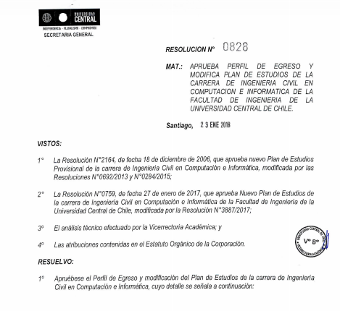

Slide 10
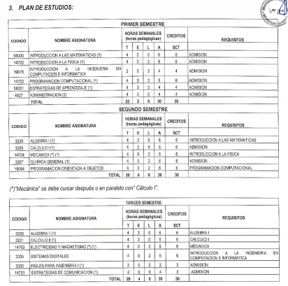

Slide 11
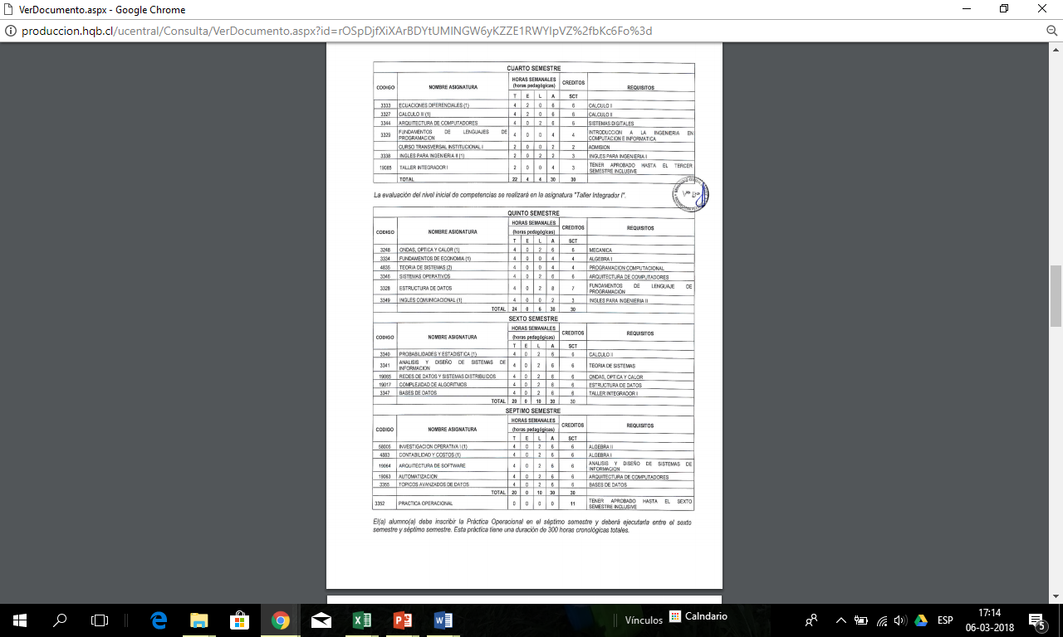

Slide 13
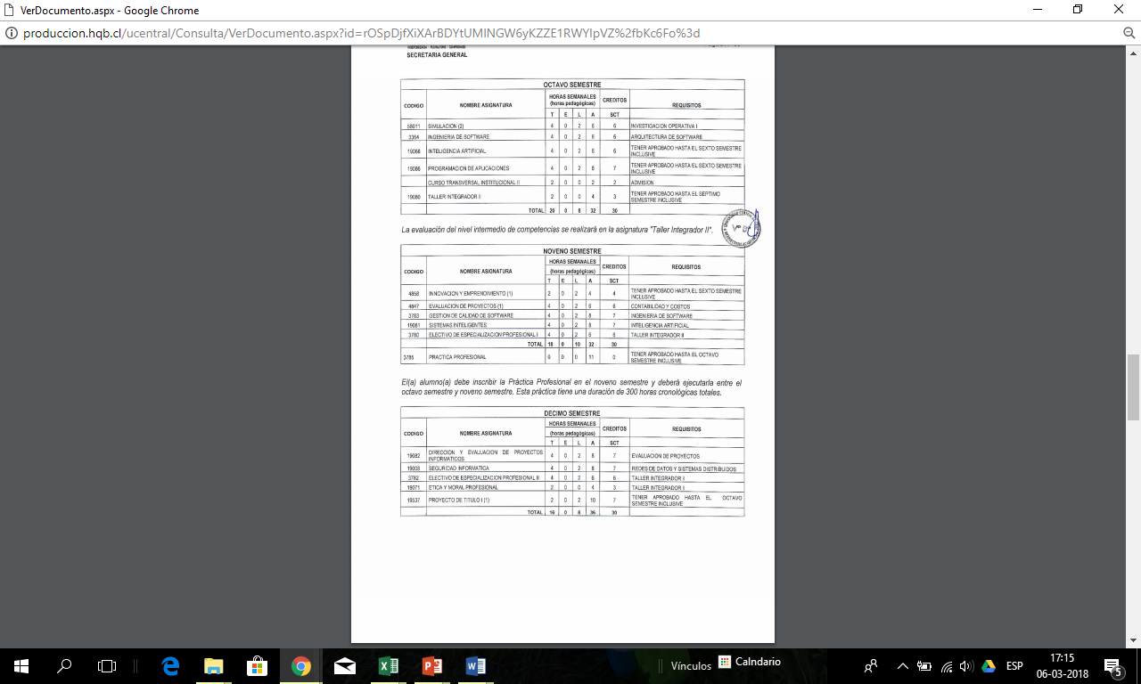

Slide 14
